Slide 1
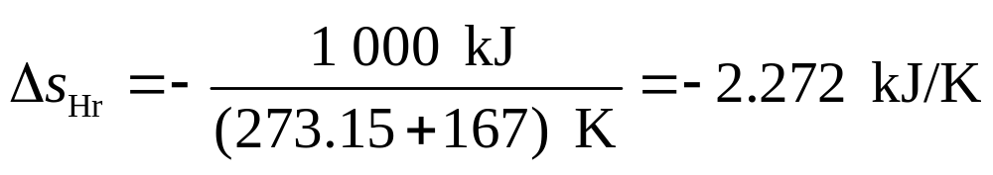
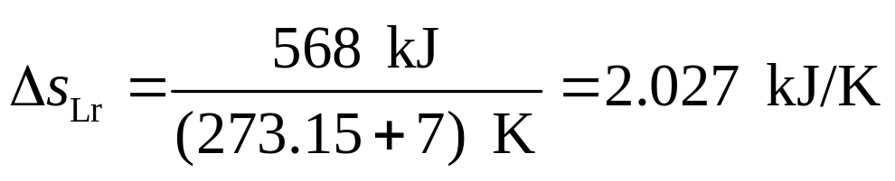
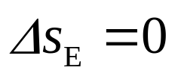
A340133
利用孤立系统熵增原理证明下述循环发动机是不可能制成的: 它从167 ℃的热源吸热1 000 kJ向7 ℃的冷源放热568 kJ，输出循环净功432 kJ。
证明
取热机、热源、冷源组成闭口绝热系
该热机不可能制成
返回

